Slide 1
Metafora ecologica (parte b)

Slide 2
Ricapitoliamo quanto visto

Slide 3
Un modello dell’analisi e intervento
Primo obiettivo: identificare le caratteristiche dell’individuo e dell’ambiente che promuovono benessere
In che modo?

Slide 4
Un modello dell’analisi e intervento
Dobbiamo avere un modello teorico
Flessibile: per inserire di volta in volta gli aspetti che sembrano cruciali per il fenomeno indagato

Slide 5
Un modello dell’analisi e intervento
Dobbiamo avere un modello teorico
Flessibile: per inserire di volta in volta gli aspetti che sembrano cruciali per il fenomeno indagato
Dettagliato: per guidare l’attenzione del professionista sugli aspetti rilevanti del fenomeno indagato

Slide 6
Un modello dell’analisi e intervento
Dobbiamo avere un modello teorico
Flessibile: per inserire di volta in volta gli aspetti che sembrano cruciali per il fenomeno indagato
Dettagliato: per guidare l’attenzione del professionista sugli aspetti rilevanti del fenomeno indagato
Se il modello è funzionale ci permetterà di conoscere l’individuo-contesto (conoscitivo) e guiderà l’intervento (applicativo)

Slide 7
Un modello dell’analisi e intervento
Quando possediamo questo modello e abbiamo ricavato le informazioni conoscitive
Dobbiamo essere in grado di leggere il fenomeno considerando i diversi livelli di analisi (ambiente)

Slide 8
Un modello dell’analisi e intervento
Quando possediamo questo modello e abbiamo ricavato le informazioni conoscitive
Dobbiamo essere in grado di leggere il fenomeno considerando i diversi livelli di analisi (ambiente)
Il livello di analisi (ambiente) darà a disposizione informazioni per quell’ambito di analisi

Slide 9
Un modello dell’analisi e intervento
Quando possediamo questo modello e abbiamo ricavato le informazioni conoscitive
Dobbiamo essere in grado di leggere il fenomeno considerando i diversi livelli di analisi (ambiente)
Il livello di analisi (ambiente) darà a disposizione informazioni per quell’ambito di analisi
Il livello di intervento dovrà essere coerente con le informazioni di quell’ambito di analisi

Slide 10
Un modello dell’analisi e intervento
Troppo astratto?
Vediamo un esempio e poi ritorniamo sulla definizione ‘astratta’

Slide 11
Un modello dell’analisi e intervento
Comportamento antisociale:
Diversi modelli si sono interessati alla genesi di tali comportamenti
I modelli più accreditati (Lahey et al. 2017) convergono nell’individuare la base di questi comportamenti nell’interazione tra fattori individuali e contesti di vita

Slide 12
Un modello dell’analisi e intervento
Comportamento antisociale:
Caratteristiche individuali influenzerebbero la sensibilità che le persone hanno riguarda ai fattori di rischio e ai fattori preventivi presenti negli ambienti di vita
Scomponiamo e analizziamo questa affermazione nel dettaglio

Slide 14
Un modello dell’analisi e intervento
Analisi: livello individuale
Fattori organico-ereditari e demografici
Competenze e abilità
Fattori comportamentali e stili di vita

Slide 15
Un modello dell’analisi e intervento
Analisi: livello individuale
Fattori organico-ereditari e demografici: caratteristiche che connotano un individuo (non necessariamente stabili, non necessariamente modificabili)
Genere, età, appartenenza etnica

Slide 16
Un modello dell’analisi e intervento
Analisi: livello individuale
Questo livello è particolarmente utile per identificare in letteratura la presenza di gruppi più a rischio
Nel comportamento antisociale, il genere (Brennan & Shaw, 2013) è un fattore rilevante
identifica nel sottogruppo dei maschi il campione più a rischio (vd. Ricerche su bullismo)

Slide 17
Un modello dell’analisi e intervento
Analisi: livello individuale
Questo livello è particolarmente utile per identificare in letteratura la presenza di gruppi più a rischio
Nel comportamento antisociale, il genere (Brennan & Shaw, 2013) è un fattore rilevante
identifica nel sottogruppo dei maschi il campione più a rischio (vd. Ricerche su bullismo)
Interventi diversamente focalizzati in funzione dei sottogruppi con diverso livello di rischio

Slide 18
Un modello dell’analisi e intervento
Analisi: competenze e abilità
Abilità, conoscenze e credenze che le persone possiedono rispetto al fenomeno di interesse
In letteratura per es. buone capacità emotive (regolazione delle emozioni, Lahey & Waldman 2012) e capacità empatiche, riduce il rischio di metter in atto condotte aggressive

Slide 19
Un modello dell’analisi e intervento

Slide 20
Un modello dell’analisi e intervento

Slide 21
Un modello dell’analisi e intervento
Analisi: competenze e abilità
Abilità, conoscenze e credenze che le persone possiedono rispetto al fenomeno di interesse
In letteratura per es. buone capacità emotive (regolazione delle emozioni, Lahey & Waldman 2012) e capacità empatiche, riduce il rischio di metter in atto condotte aggressive
Interventi per ridurre il comportamento antisociale potrebbero costruire training che mirano al miglioramento di queste competenze

Slide 22
Un modello dell’analisi e intervento
Analisi: fattori comportamentali e stili di vita
Cosa fanno le persone e come i diversi comportamenti (rilevanti per il fenomeno di interesse) interagiscono tra di loro
Per es. partecipazione ad attività strutturate nel tempo libero (attività sportive di quadra) riducono la probabilità di sviluppare condotte antisociali

Slide 23
Un modello dell’analisi e intervento
Analisi: fattori comportamentali e stili di vita
Per es. partecipazione ad attività strutturate nel tempo libero (attività sportive di quadra) riducono la probabilità di sviluppare condotte antisociali
Implica, tra le altre cose, imparare a rispettare una serie di norme che si pongono in antitesi a comportamenti antisociali

Slide 24
Un modello dell’analisi e intervento
Analisi: fattori comportamentali e stili di vita
Per es. partecipazione ad attività strutturate nel tempo libero (attività sportive di quadra) riducono la probabilità di sviluppare condotte antisociali
Implica, tra le altre cose, imparare a rispettare una serie di norme che si pongono in antitesi a comportamenti antisociali
Rinforzo per attività sportive - di solito si opera in maniera indiretta e non sull’individuo

Slide 25
Un modello dell’analisi e intervento
Analisi: Microsistema
Contesti di vita con cui l’individuo entra in & ha un contatto diretto
La connessione tra individuo e contesi di vita avviene attraverso la creazione di reti sociali*

Slide 26
Un modello dell’analisi e intervento
Analisi: Microsistema
Le reti sociali* di una persona possono essere misurabili e analizzate in funzione della
Struttura = ampiezza, densità
Relazione = simmetrica,
Funzione = sostegno sociale

Slide 27
Un modello dell’analisi e intervento
Analisi: Microsistema
Nello sviluppo di condotte antisociali in adolescenza, i contesti più rilevanti, secondo la letteratura, sono la famiglia e il gruppo dei pari

Slide 28
Un modello dell’analisi e intervento
Analisi: Microsistema

Slide 29
Un modello dell’analisi e intervento
Analisi: Microsistema

Slide 30
Un modello dell’analisi e intervento
Analisi: Microsistema

Slide 31
Un modello dell’analisi e intervento
Analisi: Microsistema

Slide 32
Un modello dell’analisi e intervento
Analisi: Microsistema

Slide 33
Un modello dell’analisi e intervento
Analisi: Microsistema
Se la frequenza di condotte antisociali è altamente presente nel gruppo dei pari, questo costituisce un fattore di rischio del microsistema

Slide 34
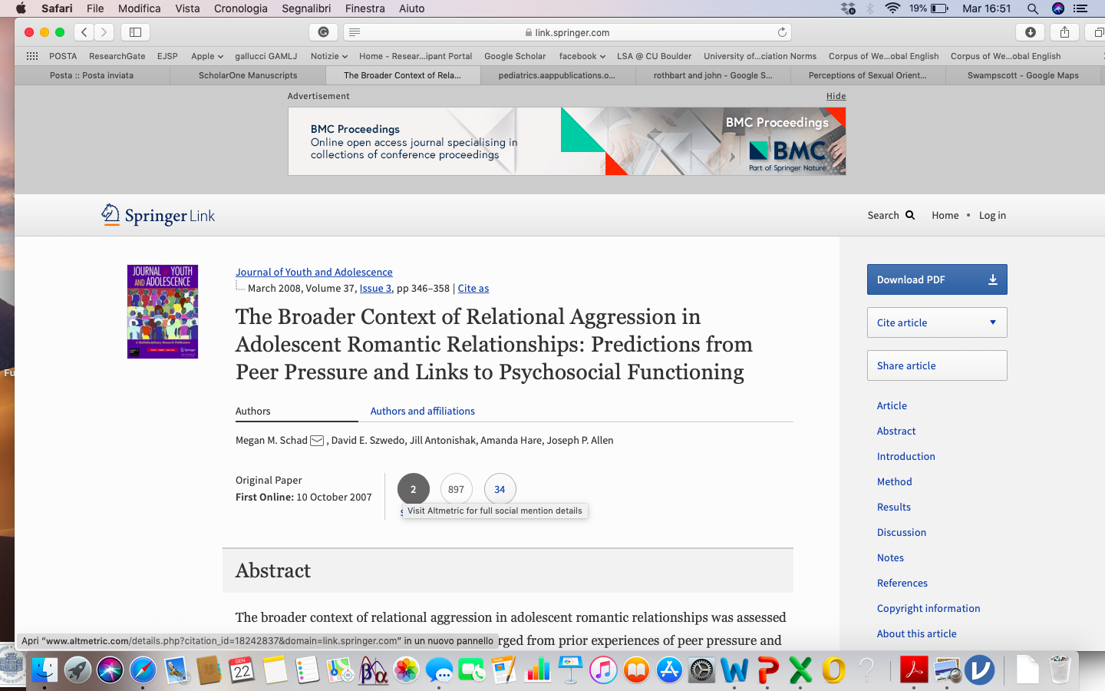
Un modello dell’analisi e intervento
Analisi: Microsistema

Slide 35
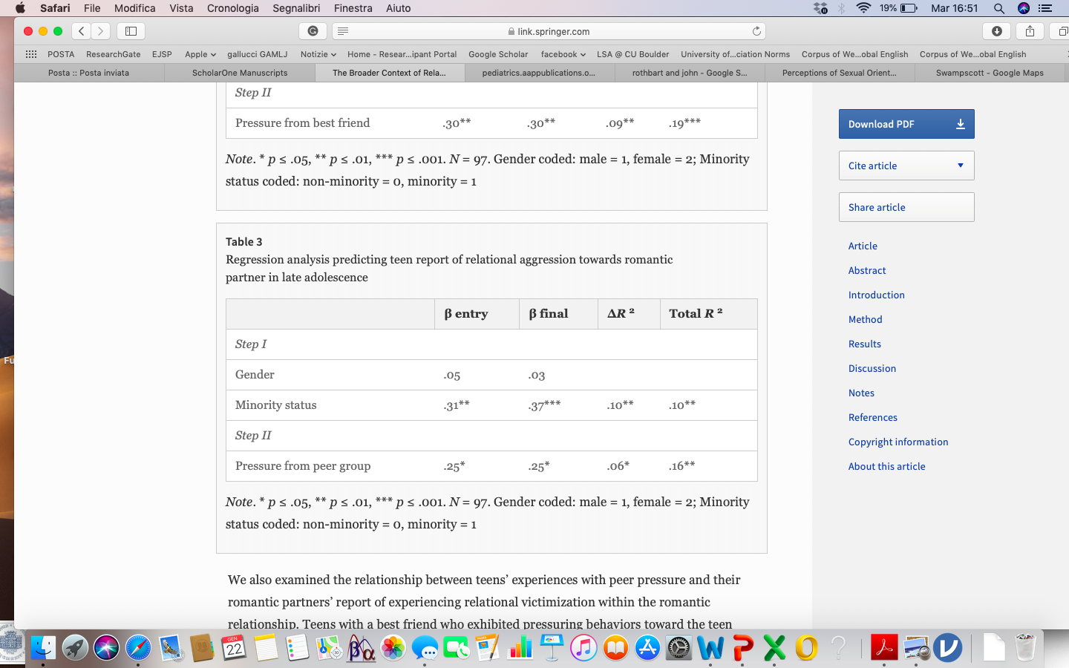
Un modello dell’analisi e intervento
Analisi: Microsistema

Slide 36
Un modello dell’analisi e intervento
Analisi: Microsistema
La modifica a questo livello appare più complessa
Sebbene modifiche significative a questo livello siano più efficaci in quanto apportano benefici a tutto il microlivello

Slide 37
Un modello dell’analisi e intervento
Analisi: Microsistema
Per es.
attraverso interventi peer-to-peer finalizzati a modificare la norma dei pari
Attraverso interventi in aula di tipo cooperativo e di modifica delle credenze (mascolinità = violenza) atte a migliorare il clima scolastico

Slide 38
Un modello dell’analisi e intervento
Analisi: organizzazioni
Insieme strutturato di microsistemi
Per esempio la scuola
Gli individui partecipano alla vita di questa organizzazione sebbene non sempre abbiano un controllo sulla vita organizzativa (consigli di classe)

Slide 39
Un modello dell’analisi e intervento
Analisi: organizzazioni
Si possono considerare:
Le caratteristiche strutturali (grandezza, i comitati, le attività)
Le caratteristiche organizzative (regole, ruoli)
Il clima relazionale (la qualità delle relazioni al suo interno)

Slide 40
Un modello dell’analisi e intervento
Analisi: organizzazioni
Per le condotte antisociali:
Le regole che disciplinano il comportamento di fronte ad una condotta antisociale (e.g., bullismo) non sono chiaramente definite (vd. Bullismo omofobico)

Slide 41
Un modello dell’analisi e intervento
Analisi: organizzazioni
Per le condotte antisociali:
Le regole che disciplinano il comportamento di fronte ad una condotta antisociale (e.g., bullismo) non sono chiaramente definite (vd. Bullismo omofobico)
Sebbene minoritario, gli insegnanti tendono a ignorare le condotte antisociali

Slide 42
Un modello dell’analisi e intervento
Analisi: organizzazioni
Per le condotte antisociali:
Le regole che disciplinano il comportamento di fronte ad una condotta antisociale (e.g., bullismo) non sono chiaramente definite (vd. Bullismo omofobico)
Sebbene minoritario, gli insegnanti tendono a ignorare le condotte antisociali
Non vi è un coinvolgimento collettivo/cooperativo nella definizione delle regole che non vengono riconosciute come tali

Slide 43
Un modello dell’analisi e intervento
Analisi: organizzazioni

Slide 44
Un modello dell’analisi e intervento
Analisi: organizzazioni

Slide 45
Un modello dell’analisi e intervento
Analisi: comunità
La comunità viene intesa come una vasta rete di organizzazioni
E’ fondamentale: come queste organizzazioni interagiscono, come si attivano per risolvere i problemi

Slide 46
Un modello dell’analisi e intervento
Analisi: comunità
Caratteristiche strutturali (tra le più importanti): composizione demografica (etnia), mobilità residenziale, statu economico
Caratteristiche sociali: coesione, fiducia e reciprocità
(vedremo poi come si misurano)

Slide 47
Un modello dell’analisi e intervento
Analisi: comunità
Per i comportamenti anti-sociali, sono fattori di rischio
l’elevata mobilità residenziale (difficile formazione di relazioni sociali stabili e signficative / sviluppo di sistemi informali di controllo)
Status sociale basso – assenza di servizi e valorizzazione del territorio che sostengono la vita attiva del quartiere di riferimento

Slide 48
Un modello dell’analisi e intervento
Analisi: Macrosistema
È il più ampio e include tutti gli altri
È costituito dalle istituzioni nazionali e internazionali, dalle condizioni economiche, culturali, politiche, religiose e sociali di un dato territorio

Slide 49
Un modello dell’analisi e intervento
Analisi: Macrosistema
È fondamentale avere presente tale quadro per significare anche i livelli inferiori
(e.g., assenza legislazione su omofobia –vd. Esempio precedente su bullismo omofobico)

Slide 50
Un modello dell’analisi e intervento
Analisi: Macrosistema
I comportamenti anti-sociali sono per esempio correlati al livello di diseguaglianze tra ricchi e poveri in un determinato contesto

Slide 51
Un modello dell’analisi e intervento
Analisi: Macrosistema
Secondo alcuni autori (Cozens, 2008; Wilkinson & Pickett 2009) all’aumentare delle disuguaglianze aumentano la preoccupazione per lo status e la competizione, a cui si associano problemi comportamentali come la violenza

Slide 52

Un modello dell’analisi e intervento
Analisi: Macrosistema

Slide 53
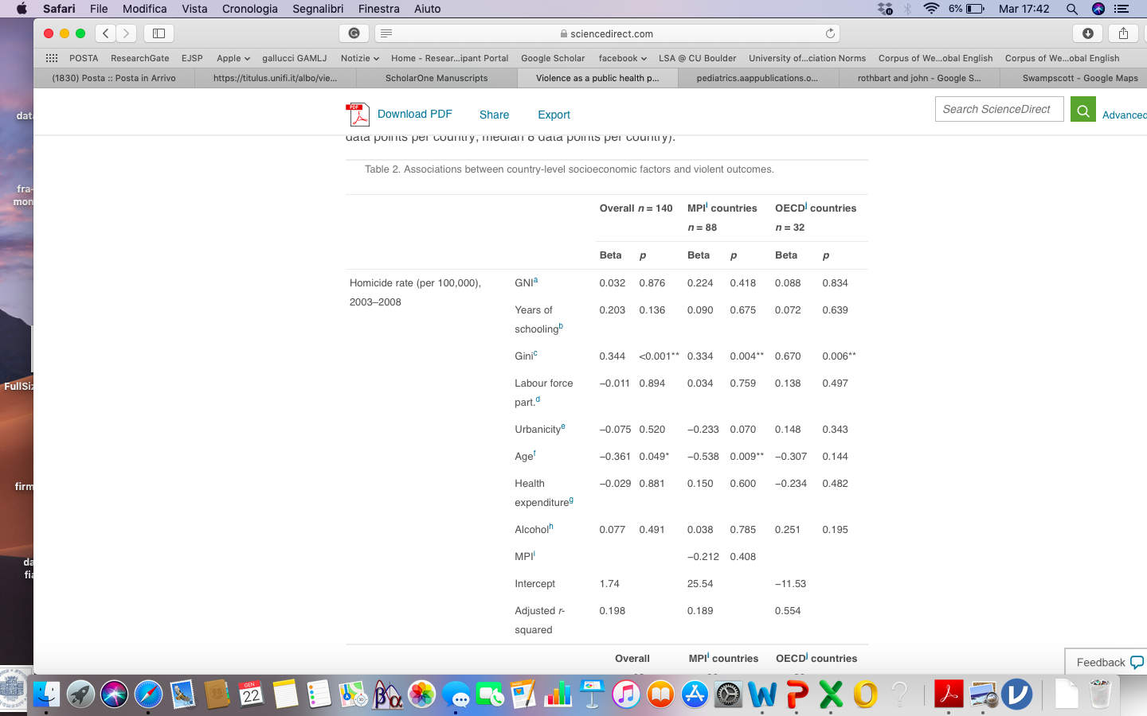
Un modello dell’analisi e intervento
Analisi: Macrosistema

Slide 54
Provate a ripensare all’esempio ‘comportamenti antisociali’ e ripercorrete le analisi-interventi visti
Finalità: consolidare le conoscenze

